Slide 1
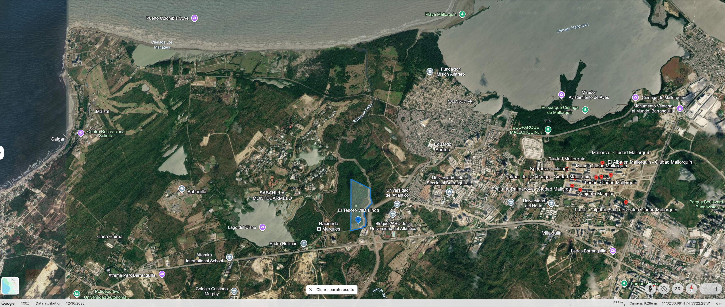
PROYECTO EL TESORO: El Epicentro de la Expansion Norte
+/-20 Hectáreas estratégicas en el Eje de Expansión Barranquilla - Puerto Colombia.
Invierta hoy en el suelo con mayor proyección de valorización de la región!

Slide 3
UBICACIÓN ESTRATÉGICA E HIPER-CONECTIVIDAD
Conexión dual inmediata: Acceso directo por la Vía al Mar (Carrera 46) y la Carrera 51B.
Entorno Premium: Vecino de Lagos del Caujaral y el nuevo polo de salud Clínica Portoazul.
A pasos del conocimiento: Solo 150 metros de la Universidad del Atlántico.
Distancias claves
Lagos del Caujaral: 200 m
Villa Campestre: 1.6 km
Ciénaga de Mallorquín: 2.5 km
Clínica Portoazul: 3.5 km

Slide 4
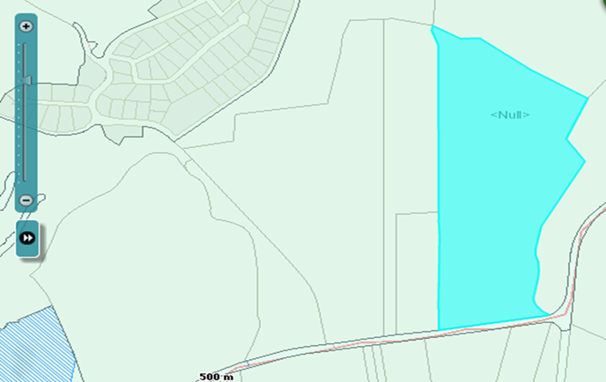
ESPECIFICACIONES DEL PREDIO
Área Total: +/- 20 Hectáreas
Uso Actual: Rural con Proyección de Expansión Urbana
Disponibilidad: Venta de la totalidad del predio
Fuente: Agustin Codazzi

Slide 5

ENTORNO EDUCATIVO (CORREDOR DEL CONOCIMIENTO)
Universidad del Atlántico – 150 m Afluencia estudiantil de más de 25.000 personas
Universidad Libre Seccional – 1.1 km
Universidad del Norte – 3.0 km
Colegios de alto nivel:
Karl C. Parrish
British International
Alemán
Colombo–Americano
Ideal para demanda habitacional de estratos medio–alto

Slide 6

ENTORNO COMERCIAL, SOCIAL Y DE SERVICIOS
Ciudad Mallorquín – megadesarrollo de 14.200 viviendas
Villa Campestre – zona de servicios premium, supermercados, bancos y comercio
Centros Comerciales: Buenavista I, II y III y Viva Barranquilla
Clubes y Recreación: Club Lagos del Caujaral
Ecoparque Mallorquín - 6 km de senderos, kayak, avistamiento
Tren de las Flores-acceso directo hacia Puerto Mocho

Slide 7
VERSATILIDAD PARA GRANDES DESARROLLOS
Ideal para: Macroproyectos residenciales estrato 5/6, centros de servicios educativos o clústeres de salud.
Disponibilidad Inmediata: Globo de terreno completo para un desarrollo integral sin fragmentación.
Escasez de Suelo: Una de las últimas reservas de 20 hectáreas en el corredor universitario.

Slide 8
PROYECCIÓN DE RENTABILIDAD
Plusvalía acelerada: El sector ha experimentado un crecimiento del 74.7% en el valor catastral en el último bienio.
Impacto Ciudad Mallorquín: Aproveche la inercia del desarrollo residencial más grande de la zona (14,200 viviendas).

Slide 9
No compre solo tierra, adquiera el futuro del desarrollo urbano de Barranquilla
CONTÁCTENOS
Libia Carrascal
libia.carrascal@gmail.com

